Slide 1



BỆNH ÁN CHĂM SÓC GIẢM NHẸ
Lớp BSNT Truyền Nhiễm khoá 2022 – 2025
Chu Thị Mỹ Hiền
Nguyễn Hoàng Nhi
Nguyễn Huỳnh Ngọc Trân
Phan Minh Quân
Nguyễn Cao Khôi Sang

Slide 2
HÀNH CHÍNH
Họ và tên: Đinh Nguyễn C
Giới tính: Nam
Năm sinh: 1999 (24T)
Nghề nghiệp: Sinh viên
Địa chỉ: 396 ấp 4 xã An Hữu, huyện Cái Bè, tỉnh Tiền Giang
Thời gian vào viện: 27/01/2023

Slide 3
LÝ DO NHẬP VIỆN
Sưng đau đùi (P)

Slide 4
BỆNH SỬ
- Cách nhập viện #2 tháng NB bắt đầu sưng đau toàn bộ đùi (P) lan xuống cẳng chân (P), đau liên tục mức độ trung bình (VAS: 4/10), đau chói có tê ít vùng mu bàn chân (P), không kèm bỏng rát, không châm chích, tăng khi cử động xoay trở thay đổi tư thế ,đau khiến NB ăn uống ít và khó ngủ, kèm phù chân (P) mức độ nhiều, phù cứng, không đỏ, không thay đổi theo tư thế trong ngày, phù càng ngày càng tăng dần, không đi lại được. NB đến khám tại phòng khám Lồng ngực mạch máu ĐHYD và được chẩn đoán Phù bạch mạch sau xạ trị, TD hẹp TM chậu P và điều trị toa ngoại trú với Daflon 10000mg 1v x2; Euscin 20mg 1v x2 nhưng tình trạng không giảm.
- Cùng ngày nhập viện, NB đau đùi (P) mức độ nặng (VAS#8-9/10) --> NB khám phòng khám Hóa trị BV Đại học Y Dược được đánh giá không thể kiểm soát đau với thuốc (Paracetamol/Tramadol 325mg/37,5mg 1v x3; ketorolac 30mg 1 ốngx2) -> nhập khoa CSGN BV Đại học Y Dược.
- Trong quá trình bệnh, NB không đau đầu, hoa mắt, chóng mặt, không khó thở, đau ngực, không buồn nôn, nôn ói, tiểu vàng trong, không gắt, buốt, đi tiêu qua HMNT 2-3 ngày/lần, phân vàng không nhầy máu.

Slide 5
TÌNH TRẠNG LÚC NHẬP VIỆN
Khám: 11h30 ngày 27/01/2023
BN tỉnh, tiếp xúc tốt
Sinh hiệu:
Mạch: 107 l/p
HA: 110/70 mmHg
Nhịp thở: 18 l/p
Nhiệt độ: 37 độ C
SpO2: 97%/ khí trời
Phổi không ran, rì rào phế nang êm dịu 2 phế trường
T1,T2 đều rõ, không âm thổi bất thường
Cơ xương khớp:
+ Phù: Chân (P) mức độ nhiều, phù cứng, đau, trắng, vùng da xung quanh căng bóng, ấn không lõm,
Sức cơ: + Chi trên: Sức cơ 5/5 hai bên
+ Chi dưới: 2 chi dưới: sức cơ 1/5; cảm giác nông- sâu : bình thường

Slide 6

TIỀN CĂN
1.Bản thân:
1.1 Nội khoa:
Chưa ghi nhận tình trạng đau tương tự trước đây
Không ghi nhận tiền căn bệnh lý ĐTĐ, THA, Viêm gan siêu vi B,C
Không ghi nhận tiền căn đau khớp
1.2 Ngoại khoa:
Tháng 6/2021: K trực tràng giữa-thấp T4aN2M1 (GPB: Carcinom tuyến biệt hóa kém xâm nhập trực tràng; RAS/RAF(-)); hạch chậu, bẹn, cổ; di căn xương cột sống, di căn gan đa ổ
Đã phẫu thuật giảm nhẹ mở HMNT cùng thời điểm
Xạ trị tổng 27 tia, lần cuối ngày 15/10/2021, cách #13m đến thời điểm xuất hiện phù/ đau. Sau xạ có xạm vùng da bẹn bìu.
Hóa trị từ 29/11/202-7/1/2023: Xelol – Bevacizumab (8 đợt); Bevacizumab- capecitabine (5 đợt); Cetuximab- irinotecan (2 đợt)

Slide 7
1.3 Thói quen – Sinh hoạt
Không hút thuốc lá, không uống rượu bia
Ăn uống 3 bữa ngày, đầy đủ thịt cá rau xanh
Vận động:
Trước thời điểm phát hiện bệnh: BN đi học vừa tốt nghiệp ngành Điện- điện tử. Các sinh hoạt – vận động bình thường
Sau thời điểm bệnh → 2m trước: Tự vệ sinh cá nhân và sinh hoạt hàng ngày được. BN đi lại được nhưng thỉnh thoảng đau gây hạn chế đi lại.
2 tháng trở lại đây: BN không đi lại được, sinh hoạt tại giường
1.4 Dị ứng:
Không ghi nhận tiền căn dị ứng thuốc hay thức ăn.
1.5 Tiêm ngừa:
Tiêm ngừa COVID-19 3 mũi Pfizer
2. Gia đình:
Ông nội, bố mất vì ung thư phổi
Chú ruột mất vì ung thư thực quản
Chú ruột ung thư bàng quang mới phát hiện
Ngoài ra chưa ghi nhận tiền căn THA, ĐTĐ, viêm gan siêu vi B,C.

Slide 8
GIA ĐÌNH - XÃ HỘI
Gia đình: chưa lập gia đình, là con út trong gia đình có 6 anh chị em. Bố mất do UT phổi; Mẹ già >60T
Kinh tế: đủ, có BHYT: BN vừa ra trường chưa đi làm, chưa có nguồn thu nhập/ tiết kiệm → chủ yếu từ gia đình cung cấp, theo đánh giá chỉ vừa đủ cho BN
Người đại diện y khoa: Chị gái thứ 6
Tâm linh, văn hoá: Không theo tôn giáo nào
Ước muốn của gia đình: Nâng đỡ, giảm nhẹ triệu chứng: giảm đau, giảm phù, ăn ngủ được, có thể tiếp tục thực hiện hóa trị.
Xung đột của gia đình: Không có mâu thuẫn trong quyết định điều trị cho BN

Slide 9
Lược qua các cơ quan
Khám lúc 11h ngày 6/2/2023
Phù hai chi dưới
Tim mạch: Không đau ngực, không khó thở
Hô hấp: Không khó thở, ho đàm trắng đục
Tiêu hoá: không tiêu chảy, táo bón
Thận niệu: tiểu vàng trong, không tiểu gắt buốt,
Cơ – Xương – Khớp: Không đau khớp
Thần kinh: không đau đầu, không dị cảm, liệt 2 chân

Slide 10
KHÁM LÂM SÀNG
BN tỉnh, tiếp xúc tốt.
ECOG 4
Sinh hiệu
Mạch: 105l/p HA: 110/70 mmHg
Nhịp thở: 20l/p Nhiệt độ: 37 độ C
SpO2: 96% thở khí trời
Cân nặng: 65kg
Phù 2 chân:
- Chân (P): mức độ nhiều, mắt cá chân đến 1/3 dưới đùi 2 chân, chu vi cẳng chân (P) 42 cm, cứng, trắng, không đau, vùng da xung quanh căng bóng, không mảng bầm xuất huyết.
- Chân (T): mức độ nhẹ, chu vi cẳng chân (T) 38 cm, cứng, trắng, không đau, vùng da xung quanh căng bóng, không mảng bầm xuất huyết.
Phù bìu mức độ trung bình, phù đỏ, cứng, không đau.
Không xuất huyết da niêm

Slide 11
KHÁM LÂM SÀNG
1. Đầu mặt cổ:
Không dấu mắt trũng
Niêm mạc mắt hồng nhạt
Miệng: Môi không khô, lưỡi không dơ,lưỡi không mất gai
Khí quản không lệch
Tuyến giáp không to, tuyến mang tai không to
Không tĩnh mạch cổ nổi tư thế 45 độ
Hạch ngoại biên không sờ chạm
2. Lồng ngực: cân đối di động theo nhịp thở, không tuần hoàn bàng hệ, không co kéo cơ hô hấp phụ, không KLS dãn rộng
Tim
- Mỏm tim ở KLS 5, cách đường trung đòn T 2cm, diện đập 1x1 cm.
- Dấu Harzer (-), dấu nảy trước ngực (-). T1, T2 đều, rõ tần số 105 l/p, không âm thổi.
Phổi
- Rung thanh đều 2 bên, gõ trong, rì rào phế nang êm dịu 2 phế trường

Slide 12
KHÁM LÂM SÀNG
3. Bụng
Bụng, di động đều theo nhịp thở
Nhu động ruột 5l/p
Gõ trong khắp bụng
Bụng mềm ấn không điểm đau
Gan lách không sờ chạm
HMNT ¼ dưới Trái không chảy máu, không ra phân.
Giữa nếp bẹn Trái: vết loét hình tròn, kích thước 1 x 1 cm2, đáy không chảy dịch, mủ, không đau.
Hai nếp bẹn: các nốt mụn mủ trắng, cứng, kích thước 0,2 x 0,2 cm, không ngứa, không đau.
4. Thần kinh- cơ xương khớp
Cổ mềm
Không dấu tổn thương thần kinh sọ
Sức cơ chân P 1/5, chân T 2/5
Babinski (-) 2 chi dưới
Cảm giác nông sâu tứ chi kém

Slide 13
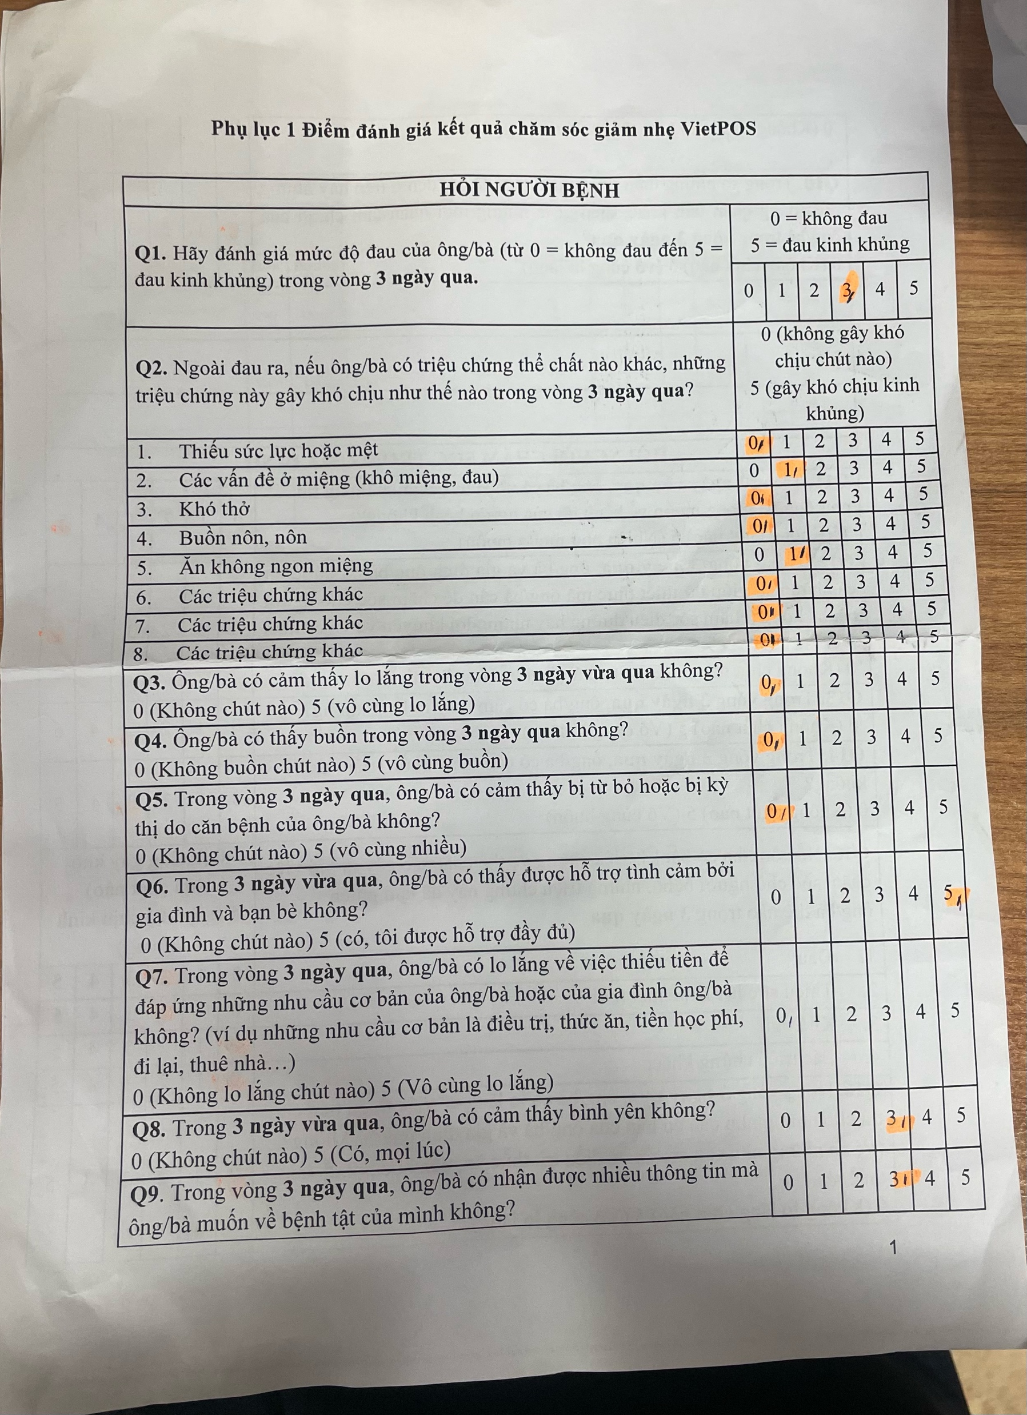

Slide 14
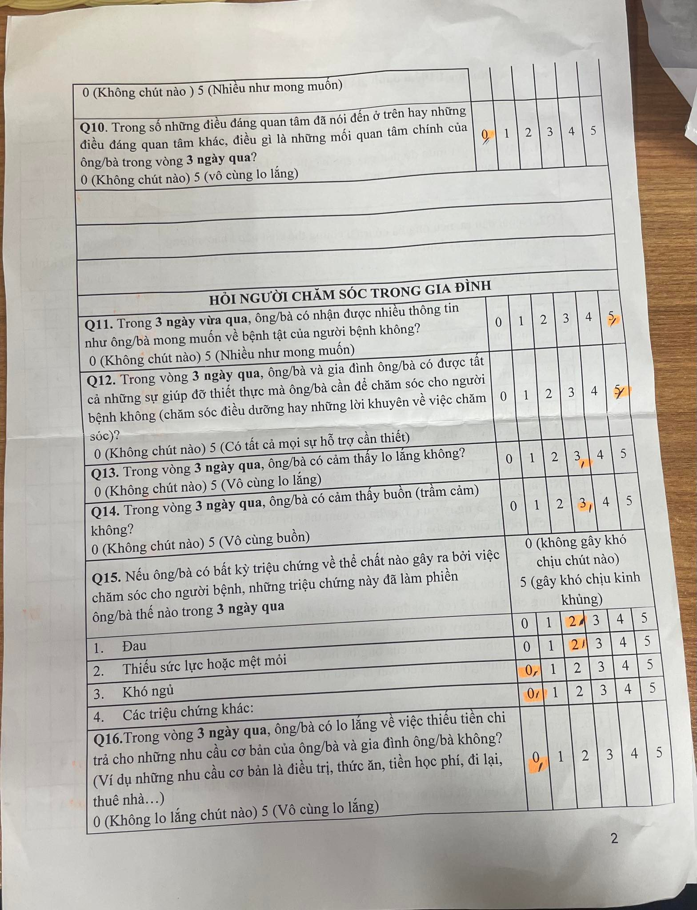

Slide 15
TÓM TẮT BỆNH ÁN
BN nam, 24 tuổi, nhập viện vì sưng đau toàn bộ đùi P, bệnh 2 tháng:
- TCCN:
+ Đau toàn bộ đùi P, mức độ nặng 8/10, lan xuống cẳng chân, đau liên tục, đau chói kèm tê vùng mu bàn chân, không kèm châm chích, nóng rát.
+ Phù chân P mức độ nhiều, cứng, trắng, không thay đổi theo tư thế
+ Liệt 2 chi dưới.
- TCTT:
Phù hai chi dưới:
+ Chân (P): mức độ nhiều, mắt cá chân đến 1/3 dưới đùi, chu vi cẳng chân (P) 42 cm, cứng, trắng, không đau, vùng da xung quanh căng bóng.
+ Chân (T): mức độ nhẹ, chu vi cẳng chân (T) 38 cm, cứng, trắng, không đau, vùng da xung quanh căng bóng.
+ Sức cơ 2 chi dưới: sức cơ chân P 1/5, chân T 2/5.
- Tiền căn:
+ Tháng 6/2021: K trực tràng giữa-thấp T4aN2M1 (Carcinoma tuyến biệt hoá vừa, di căn xương cột sống) đã phẫu thuật giảm nhẹ mở HMNT, xạ trị lần cuối T10/2021, Hóa trị 2 đợt ( Irinotecan + Cetuximab đợt 2)

Slide 16
ĐẶT VẤN ĐỀ
Đau toàn bộ đùi bên phải mức độ nặng
Phù không đối xứng, chân P > chân T
Liệt 2 chi dưới
4. Tháng 6/2021: K trực tràng giữa-thấp T4aN2M1 (Carcinoma tuyến biệt hoá vừa, di căn xương cột sống) đã phẫu thuật giảm nhẹ mở HMNT, xạ trị lần cuối T10/2021, Hóa trị 2 đợt ( Irinotecan + Cetuximab đợt 2)

Slide 17
CHẨN ĐOÁN SƠ BỘ
Phù bạch mạch hai chi dưới nghĩ do K trực tràng thấp T4aN2M1 di căn hạch, xương, liệt 2 chi dưới do K trực tràng di căn tuỷ sống thắt lưng

Slide 18
CHẨN ĐOÁN PHÂN BIỆT
Huyết khối tĩnh mạch sâu chân phải, liệt 2 chi dưới nghĩ do K trực tràng di căn não, K trực tràng thấp T4aN2M1
Viêm mô tế bào vùng đùi phải, liệt 2 chi dưới nghĩ do K trực tràng di căn não, K trực tràng thấp T4aN2M1

Slide 19
BIỆN LUẬN
Đau đùi phải, mức độ 8/10, kiểu đau chói có tê ít vùng mu bàn chân (P), không kèm bỏng rát, không châm chích + phù bất đối xứng vùng đùi bên P > T nghĩ đến các nguyên nhân sau:
K trực tràng di căn hạch, di căn xương: nghĩ nhiều nhất, vì BN có phù 1 chi dưới chân P trước, phù cứng, trắng, đau tự phát và tăng lên khi BN sờ nắn chi, đồng thời BN có tiền căn K trực tràng đang tiến triển,. Cần làm thêm siêu âm Doppler mạch máu chi dưới.
Viêm mô tế bào: BN có phù khu trú và đau vùng đùi phải, nhưng không có đỏ da, nóng vùng đùi, không sốt nên ít nghĩ -> đề nghị: Tổng phân tích tế bào máu, CRP, PCT.
Huyết khối tĩnh mạch sâu chi dưới: BN có tình trạng phù khu trú và đau vùng chân phải, có cơ địa tăng đông -> Cần đề nghị Siêu âm Doppler mạch máu chi dưới.

Slide 20
BIỆN LUẬN
2. Liệt 2 chi dưới: BN có liệt vì sức cơ 1/5 chi phải, 2/5 chi trái.
- Những nguyên nhân gây liệt 2 chi dưới ở BN này là:
+ Hạn chế vận động do đau + phù mức độ nặng 2 chi dưới: nghĩ nhiều vì BN babinski (-), không có rối loạn cảm giác nông, sâu, chưa loại trừ K trực tràng di căn tuỷ sống thắt lưng.
-> Đề nghị MRI cột sống thắt lưng để loại trừ.

Slide 21
ĐỀ NGHỊ CẬN LÂM SÀNG
Cận lâm sàng chẩn đoán:
- Siêu âm Doppler mạch máu chi dưới.
- MRI cột sống thắt lưng - Tổng phân tích tế bào máu - CRP, Procalcitonin
Cận lâm sàng điều trị:
- AST, ALT, Albumin máu
- BUN, Creatinin
Cận lâm sàng thường quy:
Đường huyết, Ion đồ (Na, Ca, Cl, K), TPTNT

Slide 22
KẾT QUẢ CẬN LÂM SÀNG
Siêu âm Doppler mạch máu chi dưới
Kết quả: (Khảo sát giới hạn do hai chân bệnh nhân co). * Hệ động mạch (khảo sát từ ĐM đùi đến ĐM mu chân) kích thước bình thường, không thấy huyết khối. Phổ động mạch ba pha Vận tốc đỉnh tâm thu tại vị trí khoeo hai bên: bình thường * Hệ tĩnh mạch + Chân (P): TM đùi - TM đùi chung khảo sát giới hạn TM khoeo không giãn, không huyết khối. + Chân (T): TM đùi chung khảo sát giới hạn. TM khoe, TM đùi nông không giãn, không huyết khối. * Phù nề thâm nhiễm mỡ dưới da vùng bẹn - chân (P). * Vùng bẹn (P) có nhiều hạch phản âm kém, KT ≤ 18x11mm
-> Loại trừ huyết khối tĩnh mạch sâu chân phải
-> Có nhiều hạch vùng bẹn phải phù hợp tắc hạch bạch huyết.
22

Slide 23
KẾT QUẢ CẬN LÂM SÀNG
MRI CSTL:
- Mất mỡ tủy xương các đốt sống thắt lưng cao. Thoái hóa mỡ tủy xương các thân sống L4, L5 và xương cùng cụt sau xạ trị. - Ổ tổn thương ở ổ cối bên trái và các ổ tổn thương tín hiệu mô đặc ở mô mềm cạnh sống ngang mức L4-L5 và cạnh ngoài xương cánh chậu trái, nghi ngờ do di căn. - Nhiều hạch dọc động mạch chủ bụng, nghĩ hạch di căn.
=> Không nghĩ có tổn thương tủy gây liệt 2 chi dưới.

Slide 24
KẾT QUẢ CẬN LÂM SÀNG
Tổng phân tích tế bào máu
 | 27/01 | Đơn vị | Biện luận
WBC | 23.8 | 10⁹ /L | 27/1: BC tăng, NEU ưu thế -> gợi ý có phản ứng viêm, tuy nhiên LS chưa ghi nhận tiêu điểm NT, nghĩ BC tăng phản ứng do viêm mạn tính/BN ung thư.
NEU | 83.5 | %
RBC | 4.05 | 10^12/L | BN có thiếu máu mức độ nhẹ, đẳng sắc đẳng bào. TC tăng cao => nghĩ do viêm mạn tính/BN ung thư.
HGB | 112 | g/L
HCT | 34.7 | %
MCV | 85.8 | fL
MCH | 27.6 | pg
MCHC | 322 | g/L
PLT | 762 | 10⁹ /L
Notes:
Colorectal tumors frequently bleed into the lumen[100], explaining the iron deficiency associated with microcytic anemia in a subset of patients. However, systemic inflammation also appears to be one of the main determinants of low blood hemoglobin levels, and, in particular, normocytic anemia, in CRC patients[97-99]. There are several collaborating mechanisms linking systemic inflammation and anemia. First, hepcidin, an acute phase protein produced in the liver, limits iron absorption from small intestine[101,102] and iron availability for erythroid cells[102]. Second, pro-inflammatory cytokines directly inhibit the proliferation of erythroid progenitor cells[103]. Third, proinflammatory cytokines also inhibit erythropoietin synthesis in the kidney, resulting in decreased erythropoiesis Platelets are anucleate cells generated in the bone marrow by the megakaryocyte. They contribute to hemostasis but also to cancer pathogenesis by releasing growth factors and cytokines[106]. Thrombocytosis (increased blood platelet count) is common in cancer patients. A recent prospective cohort study in the United Kingdom investigated 1-year cancer incidence in 40000 patients aged ≥ 40 years with thrombocytosis[107]. In that cohort, 11.6% of males and 6.2% of females developed cancer in 1-year follow-up, with CRC and lung cancer as the most common diagnoses[107]. The factors contributing to cancer-associated thrombocytosis include CSF2, CSF3, FGF2 (fibroblast growth factor 2, basic fibroblast growth factor), IL6, and THPO (thrombopoietin)[108]. In cancer patients with systemic inflammation, THPO production in the liver is increased in response to IL6 and other cytokines, resulting in increased platelet production[108,109

Slide 25
 | 28/01​ | 01/02​ | 07/02​
WBC | 22.8​ | 17.9​ | 21.1​
NEU | 87.9​ | 82.8​ | 90.3​
RBC | 3.68​ | 3.68​ | 3.43​
HGB | 102​ | 102​ | 91​
HCT | 31.3​ | 31.5​ | 30.1​
MCV | 85.2​ | 85.6​ | 87.8​
MCH | 27.8​ | 27.6​ | 26.5​
MCHC | 327​ | 323​ | 302​
PLT | 598​ | ​599 | 673​

Slide 26
KẾT QUẢ CẬN LÂM SÀNG
Sinh hóa - miễn dịch
 | 27/01 | Đơn vị
Procalcitonin | 0.32 | ng/ml
CRP hs | 218.51 | mg/L
CRP tăng cao, gợi ý có phản ứng viêm, nghĩ do ung thư, ngoài ra không loại trừ được có thể do nhiễm trùng. Tuy nhiên PCT không tăng, lâm sàng không rõ ổ nhiễm, nên ít nghĩ nguyên nhân nhiễm trùng.

Slide 27
KẾT QUẢ CẬN LÂM SÀNG
Sinh hóa - miễn dịch
 | 01/02 | 07/02 | Đơn vị
Procalcitonin | 0.28 | 0.16 | ng/ml
CRP hs |  |  | mg/L

Slide 28
KẾT QUẢ CẬN LÂM SÀNG
TPTNT
 | 27/01
pH | 7.0
S.G | 1.017
Glucose | Negative
Protein | 1.0
Bilirubin | 17
Urobilinogen | 16
Ketone | Negative
Blood | 80
Leukocytes | 70
Nitrite | Positive
Đề nghị cấy nước tiểu
Kết quả vi sinh: 30/01 Cấy nước tiểu: mẫu tạp trùng.
Leu +, Nitrite + -> BN có tình trạng nhiễm trùng tiểu, phù hợp tình trạng WBC tăng, CRP tăng.

Slide 29
KẾT QUẢ CẬN LÂM SÀNG
Sinh hóa - miễn dịch
 | 27/01 | 07/02 | Đơn vị
Ure | 14.98 | 25.17 | mg/dL
Creatinine | 52.7 0.6 | 50.5 | Umol/L mg/dL
eGFR (CKD-EPI) | 167 | 175 | ml/ph
Albumin | 29.3 | 28.2 | g/L
AST | 32 |  | U/L
ALT | 71 |  | U/L
Na | 123 |  | mmol/L
K | 3.96 |  | mmol/L
.Cl | 85 |  | mmol/L
Ca TP | 2.17 |  | mmol/L
Notes:
Cockcroft-Gault: 83- 79

Slide 30
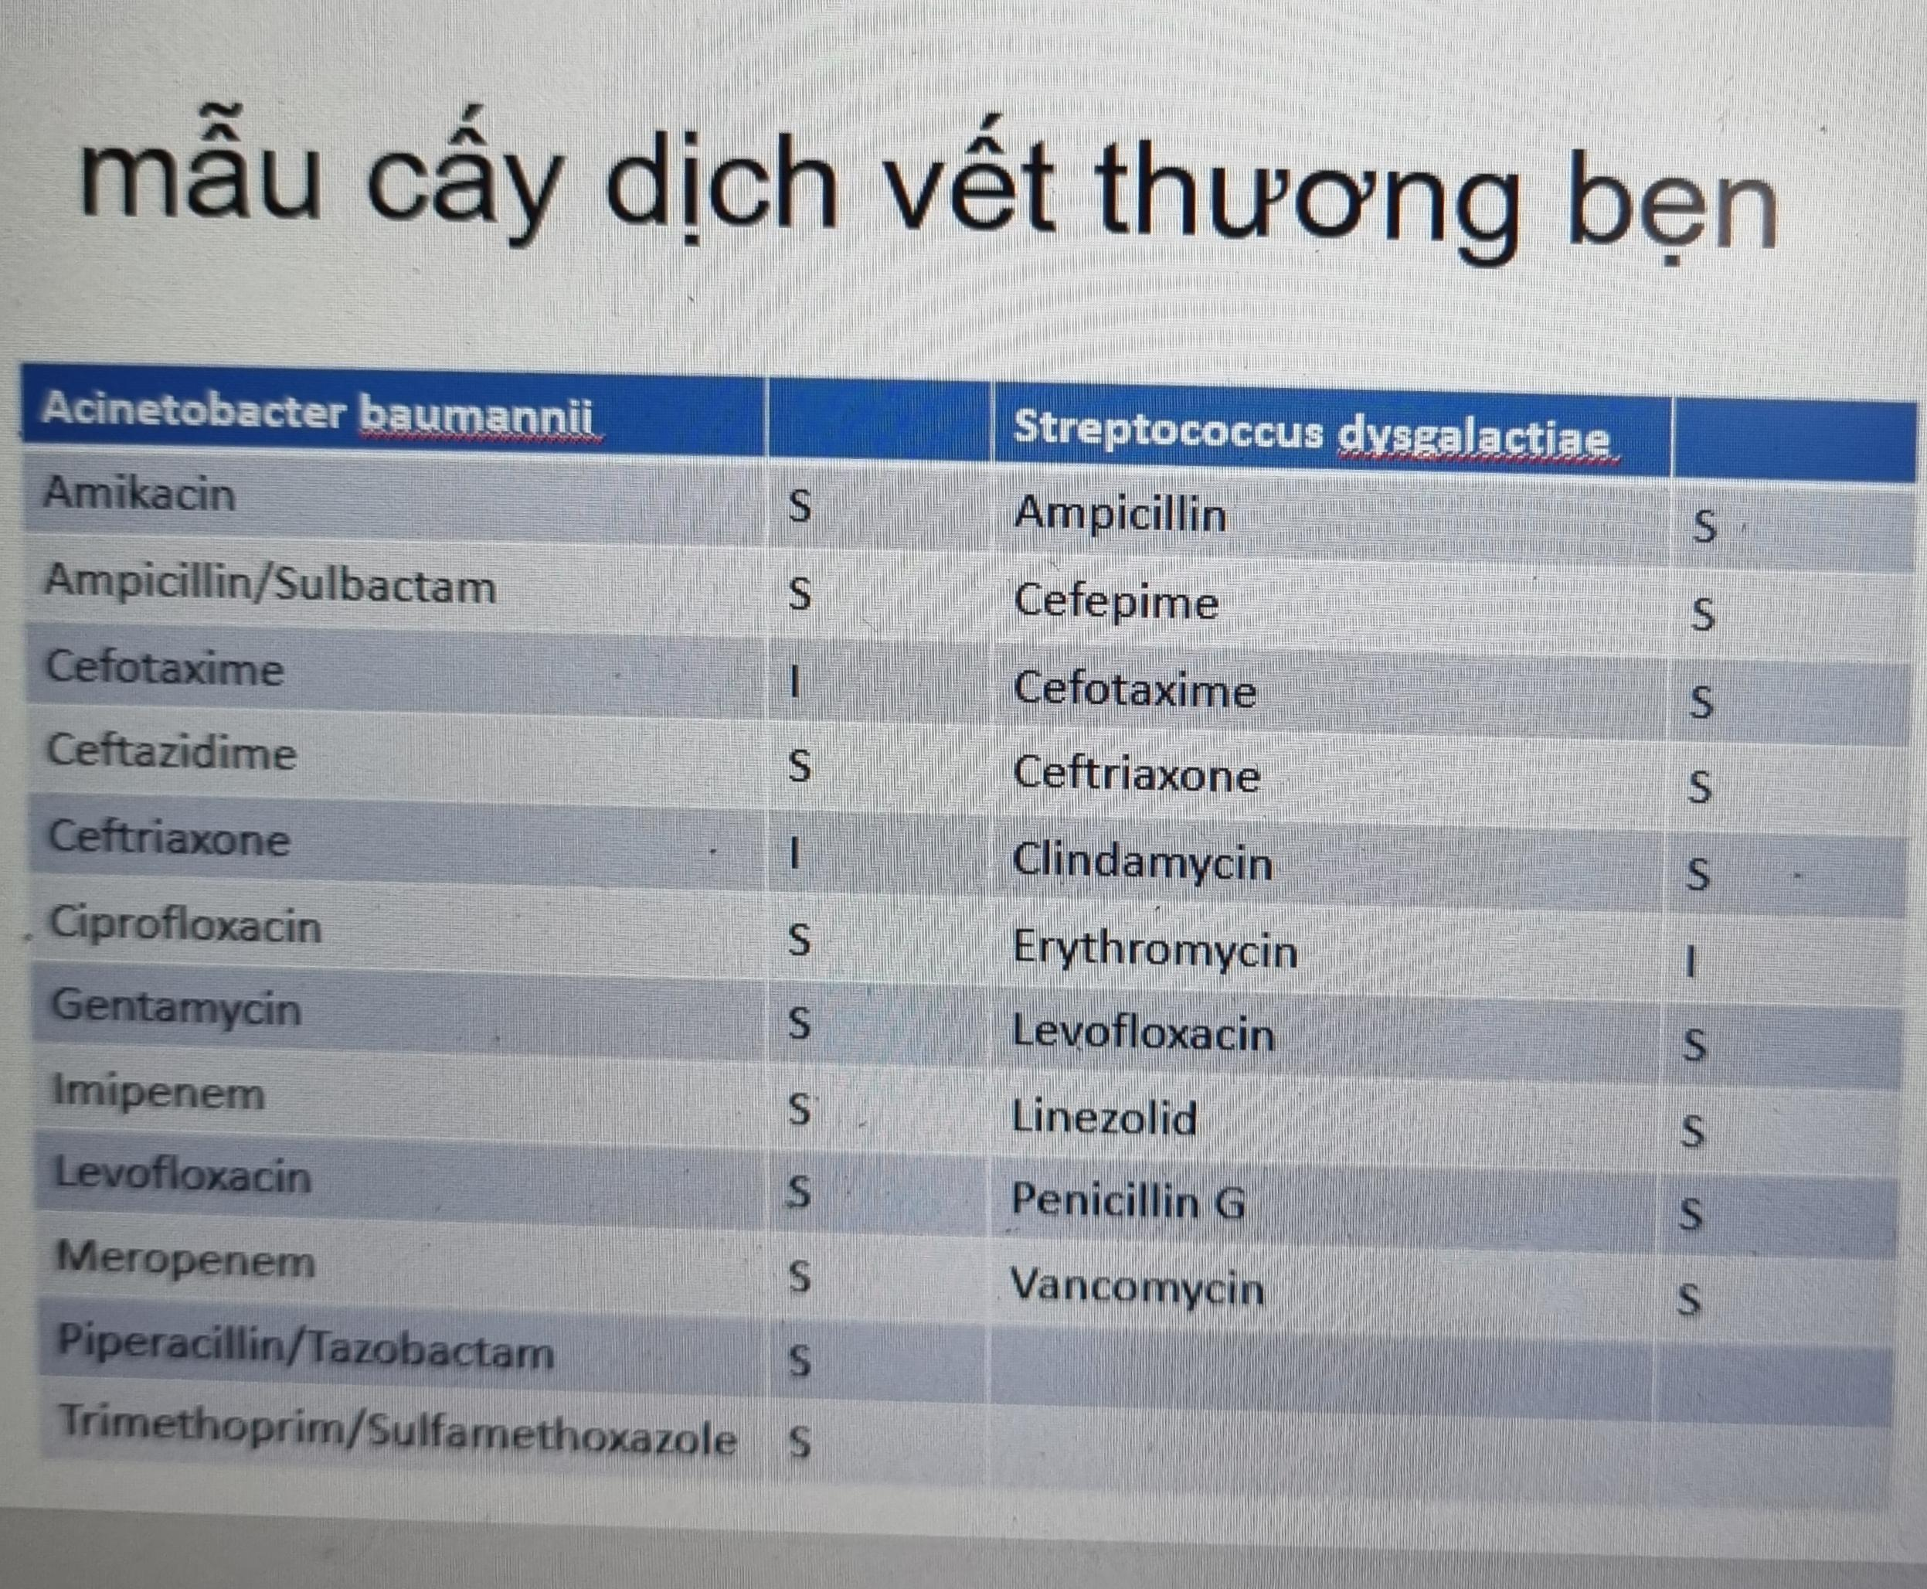

Slide 31
CHẨN ĐOÁN XÁC ĐỊNH
Tắc mạch bạch huyết do ung thư trực tràng di căn hạch bẹn - Nhiễm trùng tiểu dưới, lần đầu, phức tạp/ Ung thư trực tràng T4aN2M1 tiến triển di căn gan, hạch, xương.

Slide 32
HƯỚNG ĐIỀU TRỊ
Can thiệp thuốc:
Kiểm soát nhiễm trùng tiểu
Giảm đau + Phù
2. Can thiệp tâm lý:
3. Can thiệp xã hội:
4. Can thiệp tâm linh:

Slide 33
ĐIỀU TRỊ CỤ THỂ
Nhiễm trùng tiểu phức tạp:
Ertapenem 1g 1 lọ pha Natri Clorid 0,9% 100ml, 1 túi 1 lần TTM, sáng, 30 g/ph.
2. Đau
Mức độ đau nặng, bậc 3 theo WHO => Lựa chọn giảm đau bằng Opioid + Thuốc hỗ trợ
Morphin sulfat (30mg), 02 Viên 7/30 mg x 6 uống, mỗi 4 giờ (liều cứu hộ 4mg)
Ketorolac 30mg 3 ống,1 ống x3 TTM mỗi 8h
Bisacodyl 5mg 2 viên uống, sáng

Slide 34
ĐIỀU TRỊ CỤ THỂ
3.Phù: Phù do tắc mạch bạch huyết
Điều trị dùng thuốc: Dexamethasone 4mg/ml 1 ống, TTM sáng
Điều trị không dùng thuốc: Tập VLTL: Tập vận động thụ động có trợ giúp, có đề kháng
4 .Tâm lý:
Đánh giá: Bệnh nhân trầm lặng, ít nói, không muốn nói nhiều về tình trạng bệnh hiện tại, không sử dụng điện thoại nhiều, không liên lạc với bạn bè -> Bệnh nhân cần được chăm sóc về mặt cảm xúc, tâm lý

Slide 35
Vấn đề | Diễn tiến
 | N1 ( 27/1) | N2 ( 28/1) | N3 ( 29/1) | N4 ( 30/1)
Đau | Đau đùi P mức độ 8/10 Điều trị: Tramadol IV 3 ống Ketorolac | Giảm đau chân GPT/ALAT: 71 U/L Điều trị: Morphine IV 5 mg mỗi 4 giờ Ketorolac Pregabalin 5 mg x2v (u) | Giảm đau chân Điều trị: Morphine IV 5 mg mỗi 4 giờ (liều cứu hộ 3mg) Ketorolac Pregabalin 5 mg x2v (u) | BN đau dùng 2 liều cứu hộ 3mg. Morphine IV 6 mg mỗi 4 giờ Pregabalin 5 mg x2v (u)
Nhiễm trùng | WBC 23,2 k/uL Neu%: 83,5% |  | Sốt 38,3 độ C | Sốt 38 độ C. WBC: 22k/uL Neu: 83,5% Pro-calcitonin: 0,29 ng/ml (1) Ceftriaxone 2g
Phù | Phù nhiều chân P>T, ấn đau nhiều, không cử động 2 chân CLS: Siêu âm ĐTM 2 chi dưới: ĐM, TM không bất thường, nhiều hạch vùng bẹn |  | Giảm đau chân, phù không cải thiện, chưa vận động được 2 chân Thuốc: Spinolac Fort 50/40mg 1 viên/ ngày | Giảm đau chân, phù không cải thiện, chưa vận động được 2 chân Thuốc: Spinolac Fort 50/40mg 1 viên/ ngày

Slide 36
Vấn đề | Diễn tiến
 | N5 (31/1) | N6 (1.2) | N7 ( 2/2) | N8 (3/2)
Đau | Còn đau Morphine IV 7 mg mỗi 4 giờ (liều cứu hộ 4mg) Pregabalin 5 mg x3v (u) | Còn đau Morphine IV 8 mg mỗi 4 giờ (liều cứu hộ 5mg) Pregabalin 5 mg x3v (u) | Giảm đau Morphine IV 8 mg mỗi 4 giờ (liều cứu hộ 5mg) Pregabalin 5 mg x3v (u) | Morphin sulfat (30mg), 06 Viên 1 Viên x 6 uống, Mỗi 4 giờ (liều cứu hộ 18mg) - Pregabalin (Cododamed 75mg), 04 Viên 1 Viên x 4 uống,
Nhiễm trùng | Sốt 38,5 độ C (1) Ertapenem 1g | Không sốt (2) Ertapenem 1g | (3) Ertapenem 1g | (4) Ertapenem 1g
Phù | Giảm đau chân, phù không cải thiện, chưa vận động được 2 chân Thuốc: Spinolac Fort 50/40mg 2 viên/ ngày Tham vấn PHCN tập VLTL | Giảm đau chân, phù không cải thiện, chưa vận động được 2 chân Thuốc: Spinolac Fort 50/40mg 2 viên/ ngày Tập VLTL: vận động tập thụ động, có trợ giúp có đề kháng | Giảm đau chân, phù không cải thiện, chưa vận động được 2 chân Thuốc: Spinolac Fort 50/40mg 2 viên/ ngày Tập VLTL: vận động tập thụ động, có trợ giúp có đề kháng | Giảm đau chân, phù không cải thiện, chưa vận động được 2 chân Thuốc: Spinolac Fort 50/40mg 2 viên/ ngày Tập VLTL: vận động tập thụ động, có trợ giúp có đề kháng

Slide 37
Vấn đề | Diễn tiến
 | N9 ( 4/2) | N10 ( 5/2) | N11 ( 6/2) | N12 ( 7/2)
Đau | Morphin sulfat (30mg), 06 Viên 1 Viên x 6 uống, Mỗi 4 giờ (liều cứu hộ 18mg) - Pregabalin (Cododamed 75mg), 04 Viên 1 Viên x 4 uống, | Morphin sulfat (30mg), 07 Viên 33/30 Viên x 6 uống, Mỗi 4 giờ (liều cứu hộ 20mg) Pregabalin 5 mg x4v (u) | Morphin sulfat (30mg), 07 Viên 33/30 Viên x 6 uống, Mỗi 4 giờ (liều cứu hộ 20mg) Pregabalin 5 mg x4v (u) | Morphin sulfat (30mg), 07 Viên 33/30 Viên x 6 uống, Mỗi 4 giờ (liều cứu hộ 20mg) Pregabalin 5 mg x4v (u)
Nhiễm trùng | Không sốt WBC: 22-> 17k/uL Pro- calcitonin: 0,29 -> 0,28 (5) Ertapenem | Không sốt (6) Ertapenem | Không sốt (7) Ertapenem | Không sốt (8) Ertapenem
Phù | Giảm đau chân, phù không cải thiện, chưa vận động được 2 chân Thuốc: Spinolac Fort 50/40mg 2 viên/ ngày Dexamethasone 4mg/ngày Tập VLTL: vận động tập thụ động, có trợ giúp có đề kháng | Giảm đau chân, phù không cải thiện, chưa vận động được 2 chân Thuốc: Spinolac Fort 50/40mg 2 viên/ ngày Furosemide 40mg/ngày Tập VLTL: vận động tập thụ động, có trợ giúp có đề kháng | Giảm đau chân, phù không cải thiện, chưa vận động được 2 chân Thuốc: Spinolac Fort 50/40mg 2 viên/ ngày Dexamethasone 4mg/ngày Furosemide 40 mg/ngày Tập VLTL: vận động tập thụ động, có trợ giúp có đề kháng | Giảm đau chân, phù không cải thiện, Gập được cổ chân, cử động được ngón chân bàn chân phải Thuốc: Dexamethasone 4mg/ngày Furosemide 40 mg/ngày Tập VLTL: vận động tập thụ động, có trợ giúp có đề kháng

Slide 38
Vấn đề | Diễn tiến
 | N13 ( 8/2) | N14 ( 9/2) | N15( 10/2) | N16 (11/2)
Đau | Morphin sulfat (30mg), 07 Viên 33/30viên x 6 uống, Mỗi 4 giờ (liều cứu hộ 20mg) Pregabalin 5mg x4v (u) | - Còn đau (7) Morphin sulfat (Morphin 30mg), 08 Viên 37/30 Viên x 6 uống, Mỗi 4 giờ (liều cứu hộ 22mg) Pregabalin 5 mg x 6v (u) | (7) Morphin sulfat (Morphin 30mg), 08 Viên 37/30 Viên x 6 uống, Mỗi 4 giờ (liều cứu hộ 22mg) Pregabalin 5 mg x 6v (u) | (7) Morphin sulfat (Morphin 30mg), 08 Viên 37/30 Viên x 6 uống, Mỗi 4 giờ (liều cứu hộ 22mg) Pregabalin 5 mg x 6v (u)
Nhiễm trùng | Không sốt WBC: 17-> 21 k/uL Pro-calcitonin: 0,16 (9) Ertapenem | Không sốt (10) Ertapenem | Không sốt(11) Ertapenem | Không sốt Có KQ cấy dịch loét bẹn: A. baumanii + S. dysgalactiae Chuyển Ertapenem -> cefoperazone/subactam
Phù | Giảm đau chân, phù không cải thiện, Gập được cổ chân, cử động được ngón chân bàn chân phải Thuốc: Dexamethasone 4mg/ngày Furosemide 40 mg/ngày Tập VLTL: vận động tập thụ động, có trợ giúp có đề kháng | Giảm đau chân, phù không cải thiện, Gập được cổ chân, cử động được ngón chân bàn chân phải Thuốc: Methylprednisolon 16mg/ngày Furosemide 40 mg/ngày Tập VLTL: vận động tập thụ động, có trợ giúp có đề kháng | Giảm đau chân, phù không cải thiện, Gập được cổ chân, cử động được ngón chân bàn chân phải Thuốc: Methylprednisolon 16mg/ngày Furosemide 40 mg/ngày Tập VLTL: vận động tập thụ động, có trợ giúp có đề kháng | Giảm đau chân, phù không cải thiện, Gập được cổ chân, cử động được ngón chân bàn chân phải Thuốc: Methylprednisolon 16mg/ngày Furosemide 40 mg/ngày Tập VLTL: vận động tập thụ động, có trợ giúp có đề kháng

Slide 39
ĐÁNH GIÁ & LẬP KẾ HOẠCH CSGN

Slide 40
KẾ HOẠCH CSGN
Tư vấn giai đoạn bệnh và các vấn đề có thể xảy ra cho gia đình hiểu rõ
Giảm phù bằng thuốc, VLTL
Giảm đau bằng thuốc và hạn chế tác dụng phụ của thuốc
Phòng ngừa loét cho bệnh nhân nằm lâu
Hỗ trợ tâm lý cho bệnh nhân và thân nhân

Slide 41
CSGN CỤ THỂ
Giảm phù:Sử dụng thuốc, tập VLTL mỗi ngày, hướng dẫn người nhà tự tập tại bệnh viện cũng như ở nhà nếu xuất viện
Giảm đau bằng thuốc và hạn chế tác dụng phụ của thuốc
Giảm đau bằng Morphin uống liều phù hợp, kết hợp liều cứu hộ giảm đau khi cần.Bổ sung thuốc nhuận tràng hạn chế tác dụng phụ táo bón, theo dõi lâm sàng phòng ngừa các tác dụng ngoại ý khác khi dùng Opioid: mệt mỏi, rối loạn giấc ngủ, khó thở….
Phòng ngừa loét cho bệnh nhân nằm lâu
Hướng dẫn người nhà chăm sóc, thường xuyên xoay trở, massage và hướng dẫn xử trí khi có vết loét
Hỗ trợ tâm lý cho bệnh nhân và thân nhân: Hỗ trợ giải đáp các thắc mắc của bệnh nhân và thân nhân về bệnh, thuốc dùng, các tác dụng ngoài ý muốn khi điều trị, và tiên lượng bệnh. Điều trị các rối loạn tâm lý: lo âu, trầm cảm, mất ngủ ở người bệnh

Slide 42
TIÊN LƯỢNG
Tiên lượng gần:
Nhiễm trùng tiểu phức tạp lâm sàng có đáp ứng điều trị, đau kiểm soát ổn bằng Morphin -> tiên lượng trung bình
Nằm liệt giường -> tăng nguy cơ huyết khối, nguy cơ loét cao
Tiên lượng xa: Ung thư trực tràng tiến triển có di căn hạch bạch huyết -> tiên lượng xấu

Slide 43
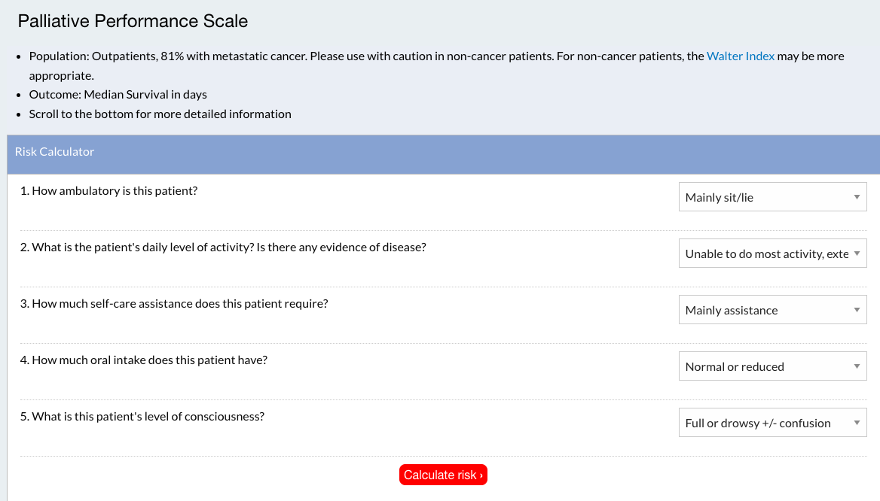
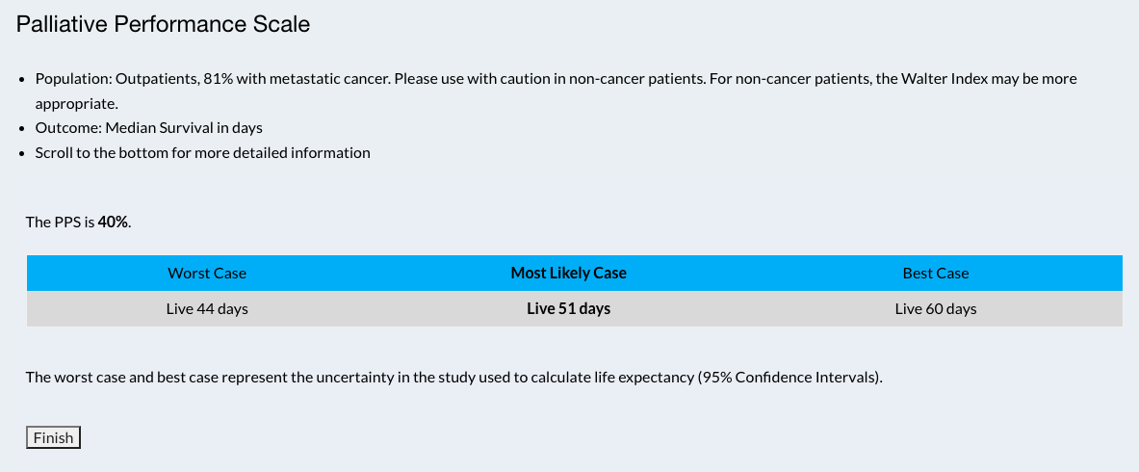
TIÊN LƯỢNG

Slide 44
LEARNING POINT
1. Tầm soát ung thư đại trực tràng, yếu tố nguy cơ đại trực tràng
2. Dự phòng huyết khối tĩnh mạch ở BN ung thư
3. Kiểm soát đau ở BN ung thư di căn

Slide 45
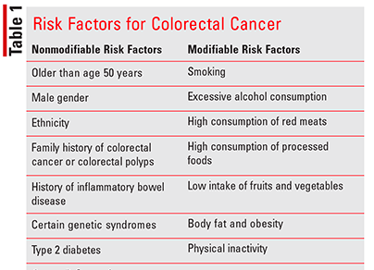
LEARNING POINT
Yếu tố nguy cơ Ung thư đại trực tràng:
American Cancer Society. Colorectal cancer screening tests. ​

Slide 46
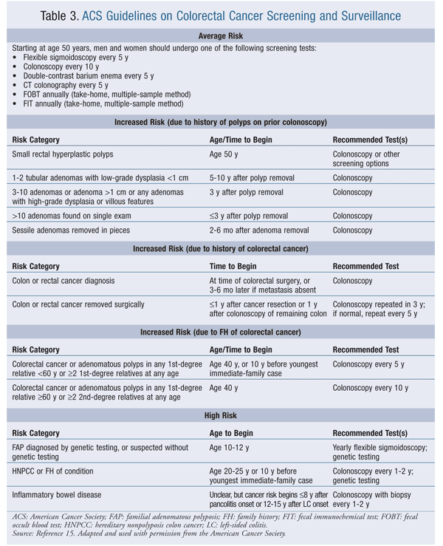
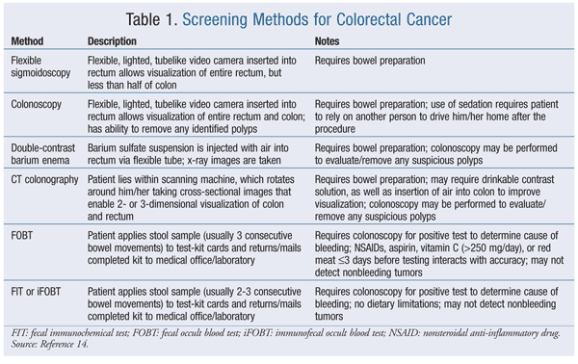
LEARNING POINT
Tầm soát Ung thư đại trực tràng:
2. Phương pháp tầm soát Ung thư đại trực tràng
American Cancer Society. Colorectal cancer screening tests.

Slide 47


